Slide 1
자료형

Slide 2
목차
리스트
리스트란
리스트 연산
리스트 관련 함수
튜플
튜플이란
튜플 연산
딕셔너리
딕셔너리란
딕셔너리 관련 함수
집합(Set)
집합의 특징
집합 연산
집합 관련 함수들

Slide 3
리스트
여러 개의 데이터 값을 하나의 변수에 담을 수 있는 데이터 구조
예) score = [90, 70, 60, 40]
fruit = [‘apple’, ‘banana’, ‘orange’]
score[2] 는 60
score[1:3] 은 [ 70, 60 ]
리스트명 = [ 데이터, 데이터, 데이터, …. ]
score 데이터 | 90 | 70 | 60 | 40
인덱스 | 0 | 1 | 2 | 3

Slide 4
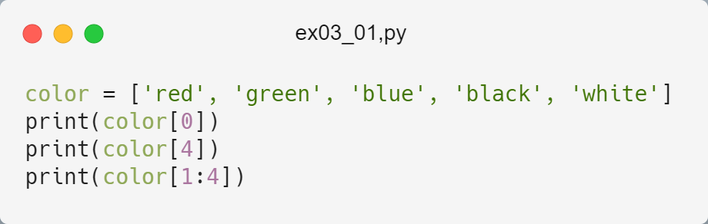
리스트 생성과 요소 읽기
출력 :
red
white
['green', 'blue', 'black']

Slide 5
퀴즈
다음은 리스트의 인덱스를 이용하여 리스트의 일부 요소를 화면에 출력하는 프로그램입니다. 프로그램의 실행 결과는?
a = [1, 2, 3, ['a', 'b', 'c’]]
print( a[-1])
① ‘c’ ② 3 ③ ['a', 'b', ‘c’] ④ error(에러)가 난다.
다음은 리스트의 인덱스를 이용하여 리스트의 일부 요소를 화면에 출력하는 프로그램입니다. 프로그램의 실행 결과는?
a = [1, 2, 3, ['a', 'b', 'c’]]
print( a[-1][2:])
① ‘c’ ② ‘b’ ③ ['a', 'b', ‘c’] ④ [‘c’]

Slide 6
리스트 연산하기
리스트 더하기(+)
리스트 사이에서 + 기호는 2개의 리스트를 합치는 기능을 한다.
a = [1, 2, 3]
b = [4, 5, 6]
a + b 는 [1, 2, 3, 4, 5, 6]
리스트 반복하기(*)
리스트가 반복되어 새로운 리스트를 만들어낸다.
a * 3 는 [1, 2, 3, 1, 2, 3, 1, 2, 3]

Slide 7
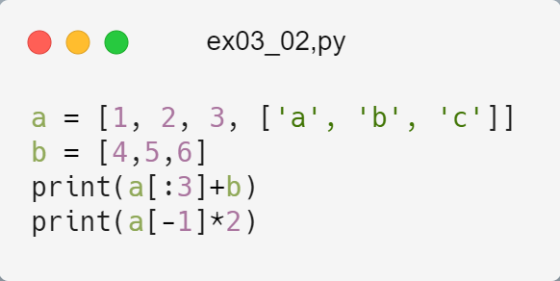
리스트 연산하기
출력 :
[1, 2, 3, 4, 5, 6]
['a', 'b', 'c', 'a', 'b', 'c']

Slide 8
리스트 관련 함수들
리스트 길이 구하기(len)
len() 리스트 길이를 구함
a = [1, 2, 3]
len(a) 는 3
리스트에 요소 추가(append)
append(x)는 리스트의 맨 마지막에 x를 추가하는 함수이다.
a.append(4)
a 는 [ 1, 2, 3, 4 ]

Slide 9
리스트 관련 함수들
리스트 정렬(sort)
sort 함수는 리스트의 요소를 순서대로 정렬해 준다.
a = [ 4, 2, 1, 3 ]
a.sort()
a 는 [1, 2, 3, 4]
리스트 뒤집기(reverse)
reverse 함수는 리스트를 역순으로 뒤집어 준다. 이때 리스트 요소들을 순서대로 정렬한 다음 다시 역순으로 정렬하는 것이 아니라 그저 현재의 리스트를 그대로 거꾸로 뒤집는다.
a.reverse()
a 는 [ 4, 3, 2, 1 ]

Slide 10
리스트 관련 함수들
위치 반환(index)
index(x) 함수는 리스트에 x 값이 있으면 x의 위치 값을 돌려준다.
a = [1, 2, 3, 4]
a.index(3) 은 2
리스트에 요소 삽입(insert)
insert(a, b)는 리스트의 a번째 위치에 b를 삽입하는 함수이다. a.insert(0, 4)
a 는 [ 4, 1, 2, 3 ]

Slide 11
리스트 관련 함수들
리스트 요소 제거(remove)
remove(x)는 리스트에서 첫 번째로 나오는 x를 삭제하는 함수이다.
a = [1, 2, 3, 4]
a.remove(3)
a 는 [ 1, 2, 4 ]
리스트 요소 끄집어내기(pop)
pop()은 리스트의 맨 마지막 요소를 돌려주고 그 요소는 삭제한다. a.pop() 은 4
a 는 [ 1, 2 ]
pop(x)는 리스트의 x번째 요소를 돌려주고 그 요소는 삭제한다.

Slide 12
리스트 관련 함수들
리스트에 포함된 요소 x의 개수 세기(count)
count(x)는 리스트 안에 x가 몇 개 있는지 조사하여 그 개수를 돌려주는 함수이다.
a = [1, 2, 3, 1]
a.count(1) 는 2
리스트 확장(extend)
extend(x)에서 x에는 리스트만 올 수 있으며 원래의 a 리스트에 x 리스트를 더하게 된다.
a.extend([4,5])
a 는 [1, 2, 3, 1, 4, 5]
a.extend([4, 5])는 a += [4, 5]와 동일하다.

Slide 13
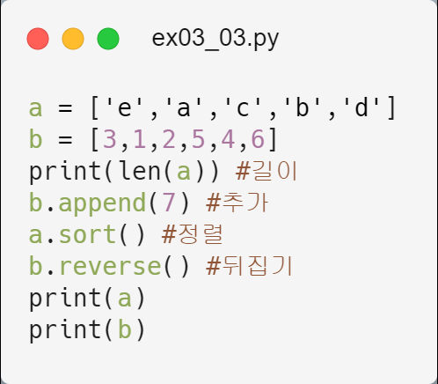
리스트 관련 함수들
출력 :
5
['a', 'b', 'c', 'd', 'e']
[7, 6, 4, 5, 2, 1, 3]

Slide 14
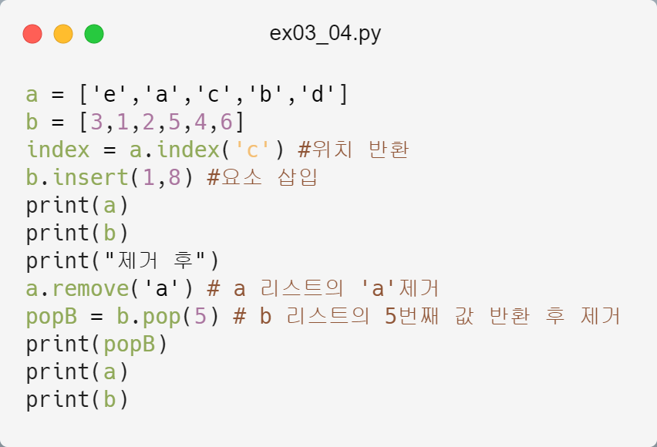
리스트 관련 함수들
출력 :
['e', 'a', 'c', 'b', 'd']
[3, 8, 1, 2, 5, 4, 6]
제거 후
4
['e', 'c', 'b', 'd']
[3, 8, 1, 2, 5, 6]

Slide 15
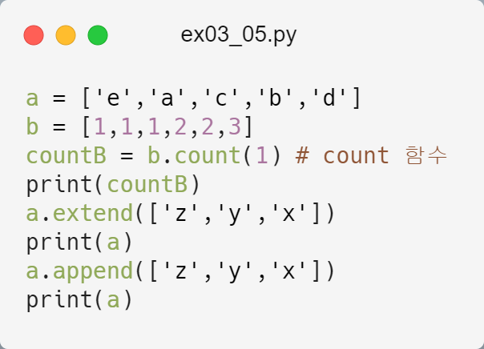
리스트 관련 함수들
출력 :
3
['e', 'a', 'c', 'b', 'd', 'z', 'y', 'x']
['e', 'a', 'c', 'b', 'd', 'z', 'y', 'x', ['z', 'y', 'x']]

Slide 16
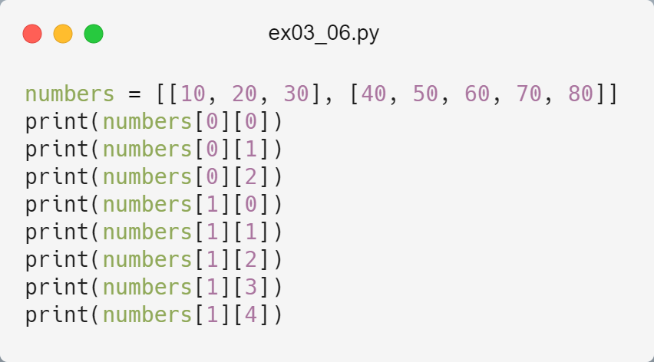
2차원 리스트
출력 :
10
20
30
40
50
60
70
80

Slide 17
실습 3-1
['Life', 'is', 'too', 'short'] 리스트를 Life is too short 문자열로 만들어 출력해 보자. 또한 리스트 안에 [1,2,3,4] 리스트를 끝에 삽입하고 리스트를 출력해보자
출력:
a = ['Life', 'is', 'too', 'short’]
b = [1,2,3,4]
Life is too short
['Life', 'is', 'too', 'short', [1, 2, 3, 4]]

Slide 18
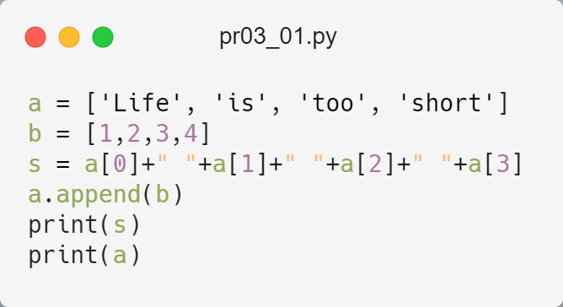
실습 3-1
모범 답안

Slide 19
튜플이란?
튜플(tuple)은 몇 가지 점을 제외하곤 리스트와 거의 비슷하며 리스트와 다른 점은 다음과 같다.
리스트는 [ ]으로 둘러싸지만 튜플은 ( )으로 둘러싼다.
예) t1 = ( 1, 2, 3 )
리스트는 그 값의 생성, 삭제, 수정이 가능하지만
튜플은 그 값을 바꿀 수 없다.

Slide 20
튜플 인덱싱 & 슬라이싱
튜플은 값을 변화시킬 수 없다는 점만 제외하면 리스트와 완전히 동일하다.
예) t1 = (1, 2, 'a', 'b’)
t1[0] 은 1이고 t1[-1] 은 ‘b’ 이다
t1[1:] 은 (2, 'a', 'b’)이다.

Slide 21
튜플 연산
튜플 더하기
t1 = (1, 2, 'a', 'b’)
t1 + ( 3, 4) 는 (1, 2, 'a', 'b', 3, 4)
튜플 곱하기
t2 = (3, 4)
t2 * 3 은 (3, 4, 3, 4, 3, 4)
튜플 길이 구하기
len(t1) 은 4

Slide 22
퀴즈
1. 튜플에 대한 설명으로 바르지 않은 것은?
① 원소의 값을 읽기만 할 수 있다.
② 리스트와 유사하다.
③ 각 원소를 소괄호( )로 감싼다.
④ 튜플에서는 원소의 값을 변경할 수 있다.

Slide 23
실습 3-2
(1,2,3) 튜플에 값 4를 추가하여 (1,2,3,4)를 만들어 출력해 보자.
출력:
a = ( 1, 2, 3 )
(1, 2, 3, 4)

Slide 24
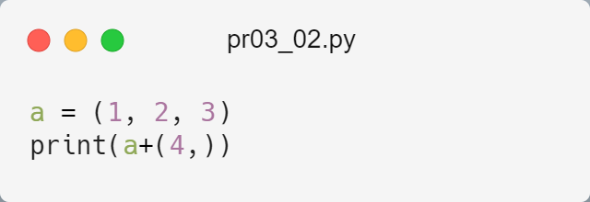
실습 3-2
모범 답안

Slide 25
딕셔너리
인덱스를 의미하는 '키'와 자료의 내용인 ' 값'을 이용하여 자료를 관리
예) score = {'kor':90, 'eng':89, 'math':95}
member = {'name':'홍길동', 'age':18, 'phone':'01037873146’}
딕셔너리는 리스트나 튜플처럼 순차적으로(sequential) 해당 요솟값을 구하지 않고 Key를 통해 Value를 얻는다.
즉, 인덱싱으로 값을 구하지 않는다.
예) {Key1:Value1, Key2:Value2, Key3:Value3, ...}

Slide 26
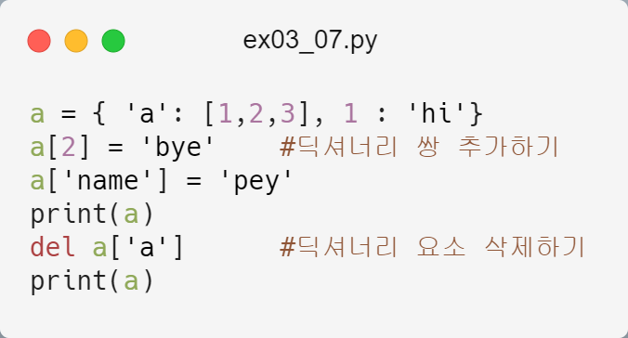
딕셔너리 쌍 추가, 삭제하기
출력 :
{'a': [1, 2, 3], 1: 'hi', 2: 'bye', 'name': 'pey'}
{1: 'hi', 2: 'bye', 'name': 'pey'}

Slide 27
딕셔너리에서 Key 사용해 Value 얻기
Key를 사용해서 Value를 구하는 방법
예) grade = {'pey': 10, 'julliet': 99, 1:'a', 2:'b’}
grade['pey’] 는 10
grade[1] 은 ‘a’
딕셔너리 만들 때 주의할 사항
딕셔너리에서 Key는 고유한 값이므로 중복되는 Key 값을 설정해 놓으면 하나를 제외한 나머지 것들이 모두 무시된다는 점을 주의해야 한다.
Key에 리스트는 쓸 수 없다는 것이다.
이유는 리스트는 그 값이 변경될 수 있기 때문이다.
하지만 튜플은 Key로 쓸 수 있다.

Slide 28
딕셔너리 관련 함수들
Key 리스트 만들기(keys)
a.keys()는 딕셔너리 a의 Key만을 모아서 dict_keys 객체를 돌려준다. a = {'name': 'pey', 'phone': '0119993323', 'birth': '1118’}
a.keys()는 dict_keys(['name', 'phone', 'birth’])
list(a.keys()) 로 하면 리스트 형태가 됨
Value 리스트 만들기(values)
values 함수를 호출하면 dict_values 객체를 돌려준다.
a.values() 는 dict_values(['pey', '0119993323', '1118’])
list(a.values()) 로 하면 리스트 형태가 됨

Slide 29
딕셔너리 관련 함수들
Key, Value 쌍 얻기(items)
items 함수는 Key와 Value의 쌍을 튜플로 묶은 값을 dict_items 객체로 돌려준다.
a = {'name': 'pey', 'phone': '0119993323', 'birth': '1118’}
a.items()는 dict_items([('name', 'pey'), ('phone', '0119993323’), ('birth', '1118')])
Key: Value 쌍 모두 지우기(clear)
clear 함수는 딕셔너리 안의 모든 요소를 삭제한다.
a.clear()
a는 {}

Slide 30
딕셔너리 관련 함수들
Key로 Value얻기(get)
items 함수는 Key와 Value의 쌍을 튜플로 묶은 값을 dict_items 객체로 돌려준다.
a = {'name': 'pey', 'phone': '0119993323', 'birth': '1118’}
a.get('name＇)는 'pey’
a[‘name’] 과 결과 값이 같지만 a[Key 값] 은 해당 Key값이 없는 경우 오류를
발생시키지만, get() 함수는 None을 돌려줌
해당 Key가 딕셔너리 안에 있는지 조사하기(in)
'name' in a 은 True
'email' in a 은 False

Slide 31
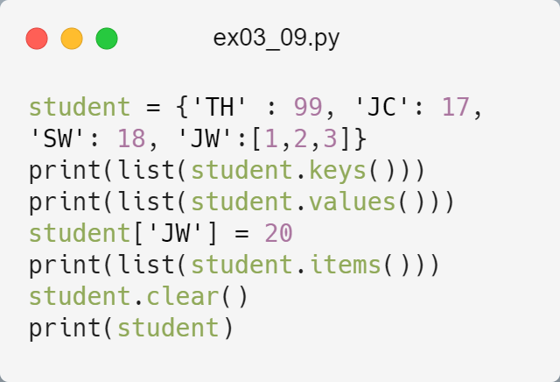
딕셔너리 관련 함수들
출력 :
['TH', 'JC', 'SW', 'JW']
[99, 17, 18, [1, 2, 3]]
[('TH', 99), ('JC', 17), ('SW', 18), ('JW', 20)]
{}

Slide 32
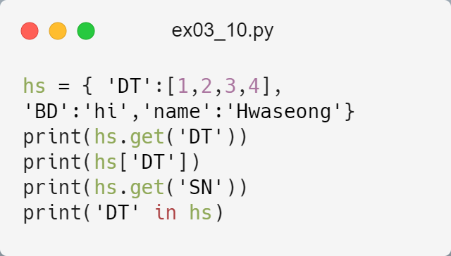
딕셔너리 관련 함수들
출력 :
[1, 2, 3, 4]
[1, 2, 3, 4]
None
True

Slide 33
퀴즈
1. 다음 중 오류가 발생하는 경우를 고르고, 그 이유를 설명해 보자.
a = dict()
① a[‘name’] = ‘python’
② a[('a',)] = 'python’
③ a[[1]] = 'python'
④ a[250] = 'python'

Slide 34
실습 3-3
딕셔너리 a에서 ‘B’을 40으로 바꾸고 ‘B’값에 해당되는 값을 추출해서 출력해보자. 또한 딕셔너리 a의 Key 값들을 리스트 형식으로 출력해보자.
출력:
a = {'A':90, 'B':80, 'C':70}
40
['A', 'B', 'C']

Slide 35
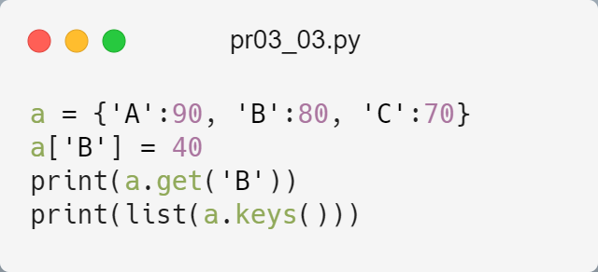
실습 3-3
모범 답안

Slide 36
집합 자료형
집합에 관련된 것을 쉽게 처리하기 위해 만든 자료형이다.
집합 자료형은 다음과 같이 set 키워드를 사용해 만들 수 있다.
예) s1 = set([1,2,3])
s1 은 {1, 2, 3}
s2 = set("Hello")
s2 는 {'e', 'H', 'l', 'o'}

Slide 37
집합 자료형의 특징
중복을 허용하지 않는다.
순서가 없다(Unordered).
리스트나 튜플은 순서가 있기(ordered) 때문에 인덱싱을 통해 자료형의 값을 얻을 수 있지만, set 자료형은 순서가 없기(unordered) 때문에 인덱싱으로 값을 얻을 수 없다.

Slide 38
교집합, 합집합, 차집합 구하기
교집합
s1 = set([1, 2, 3, 4, 5, 6])
s2 = set([4, 5, 6, 7, 8, 9])
s1 & s2 는 {4, 5, 6}
s1.intersection(s2) 는 {4, 5, 6}
합집합
s1 | s2 는 {1, 2, 3, 4, 5, 6, 7, 8, 9}
s1.union(s2) 는 {1, 2, 3, 4, 5, 6, 7, 8, 9}
차집합
s1 - s2 는 {1, 2, 3}
s1.difference(s2) 는 {1, 2, 3}

Slide 39
집합 자료형 관련 함수들
값 1개 추가하기(add)
s1 = set([1, 2, 3, 4, 5, 6])
s1. add(4)
s1 은 {1, 2, 3, 4}
값 여러 개 추가하기(update)
s1.update([4, 5, 6])
s1 은 {1, 2, 3, 4, 5, 6}
특정 값 제거하기(remove)
s1.remove(2)
s1 은 {1, 3, 4, 5, 6}

Slide 40
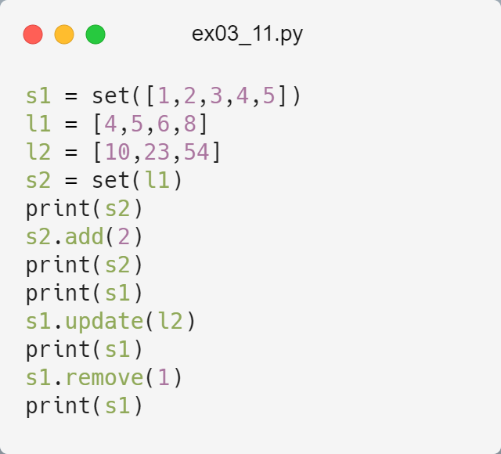
집합 자료형 관련 함수들
출력 :
{8, 4, 5, 6}
{2, 4, 5, 6, 8}
{1, 2, 3, 4, 5}
{1, 2, 3, 4, 5, 10, 54, 23}
{2, 3, 4, 5, 10, 54, 23}

Slide 41
실습 3-4
a 리스트에서 중복 숫자를 제거해 보자.
출력:
a = [1, 1, 1, 2, 2, 3, 3, 3, 4, 4, 5]
[1,2,3,4,5]

Slide 42
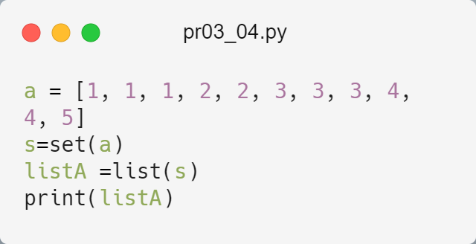
실습 3-4
모범 답안

Slide 43
과제 3-1
힌트 : 딕셔너리의 get 함수를 사용하면 해당 key가 없을 경우에는 두 번째 매개변수로 전달된 default 값을 대신 돌려준다
예) a.get(‘R’, 60) 은 60전달
a 딕셔너리에는 'C'라는 key가 없으므로 아래와 같은 오류가 발생한다. 'C'에 해당하는 key 값이 없을 경우 오류 대신 70을 얻을 수 있도록 수정하시오. 또한 그 이후 a 딕셔너리의 value 값들을 리스트 형태로 출력하시오
출력:
a = {'A':90, 'B':80}
print(a['C’])
Traceback (most recent call last):
File "<stdin>", line 1, in <module>
KeyError: 'C'
70
[90, 80]

Slide 44
과제 3-2
scores 리스트에는 1번부터 5번 학생들의 각각의 [국어, 영어, 수학] 점수가 들어있다. 예를 들어 2번 학생의 국어 점수는 86, 영어 점수는 86, 수학 점수는 73이다.
6번 학생이 전학을 왔다. 6번학생의 성적은 [10, 100, 23]이다.
6번 학생의 성적을 scores 리스트에 추가하고 scores 리스트를 출력하라. 또한 모든 학생들의 영어 점수의 합계(정수형)와 평균(소수점 두번째 자리까지) 출력하라.
(출력 예는 다음장에…)
scores = [[75, 83, 90], [86, 86, 73], [76, 95, 83], [89, 96, 69], [89, 76, 93]]
student6 = [10, 100, 23]

Slide 45
과제 3-2
입력:
scores = [[75, 83, 90], [86, 86, 73], [76, 95, 83], [89, 96, 69], [89, 76, 93]]
student6 = [10, 100, 23]
출력:
[[75, 83, 90], [86, 86, 73], [76, 95, 83], [89, 96, 69], [89, 76, 93], [10, 100, 23]]
합계 : 536 평균 : 89.33

Slide 46
참조 :
스타트 파이썬
http://codingschool.biz
점프 투 파이썬
https://wikidocs.net/book/1

